Slide 1

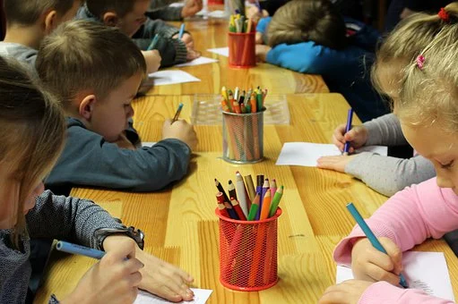
ZAJEDNO ZA BOLJI INTERNET
Edukativno predavanje za učenike 5. razreda
Biljana Manin, pedagog i Svjetlana Devčić, knjižničarka

Slide 2

Zaštita osobnih podataka na internetu
Nemoj objavljivati i razmjenjivati:
lokaciju
fotografije
datum rođenja
adresu stanovanja
broj telefona …
sve objavljeno zauvijek ostaje na internetu

Slide 3
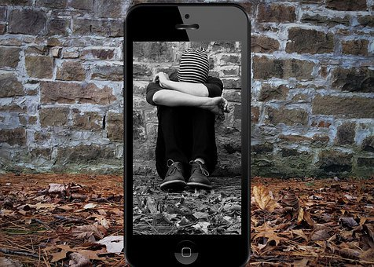
Elektroničko nasilje
(Cyberbulling)
vršnjačko nasilje
najčešće se događa putem mobitela i
društvenih mreža
nikad ne prestaje

Slide 4

Zlostavljači se služe različitim metodama
uznemiravanje
ogovaranje
lažno predstavljanje
širenje povjerljivih informacija
javno objavljivanje podataka
prijetnje
izmjena fotografija
…

Slide 5
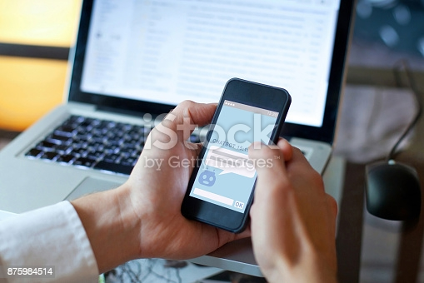
Opasnosti na internetu
lažne poruke putem elektroničke pošte
Prijevare putem aplikacija poput Vibera ili Whatsapp-a

Slide 6
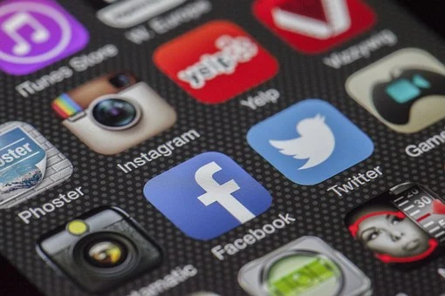
Društvene mreže i programi za razmjenu poruka
Tik Tok
Facebook
YouTube
Instagram
Snapchat

Slide 7
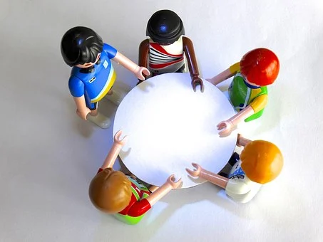
O problemima razgovarajte s:
roditeljima
učiteljima
starijim članovima obitelji

Slide 8

Vodič za roditelje
https://www.hakom.hr/UserDocsImages/2020/dokumenti/HAKOM-ova%20bro%C5%A1ura%20-%20Kako%20se%20za%C5%A1tititi%20u%20svijetu%20interneta%20i%20mobilnih%20telefona.pdf

Slide 9

Budimo odgovorni!
PONAŠAJMO SE PREMA DRUGIMA ONAKO KAKO ŽELIMO DA SE DRUGI PONAŠAJU PREMA NAMA.

